Slide 1
하천 쓰레기 민원 처리 시스템
20191130 김영은
https://dapin1490.github.io/satinbower/posts/it-data-structure-training-project/

Slide 2
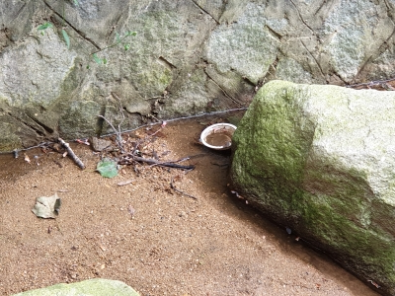
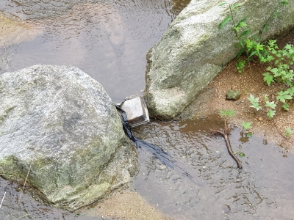
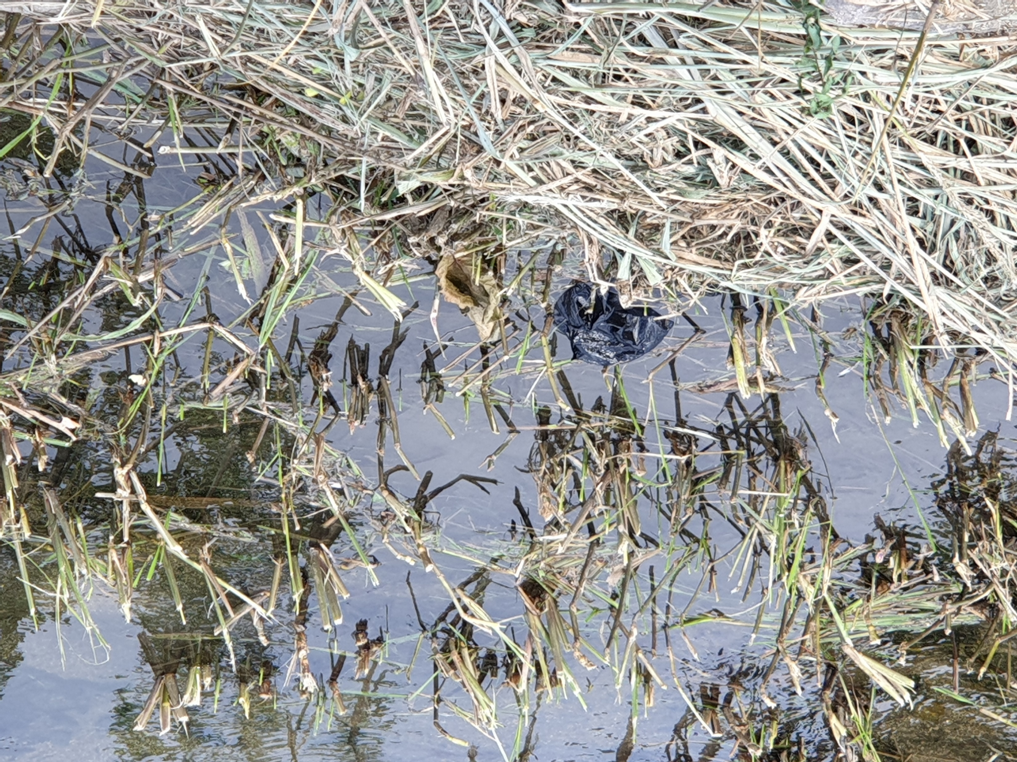
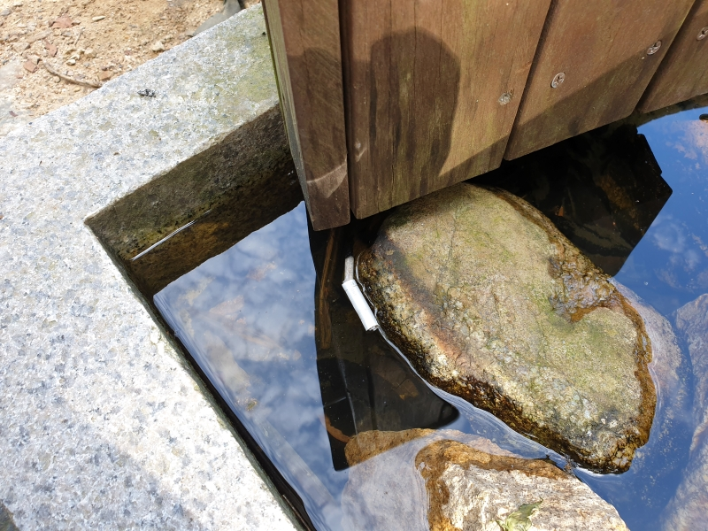
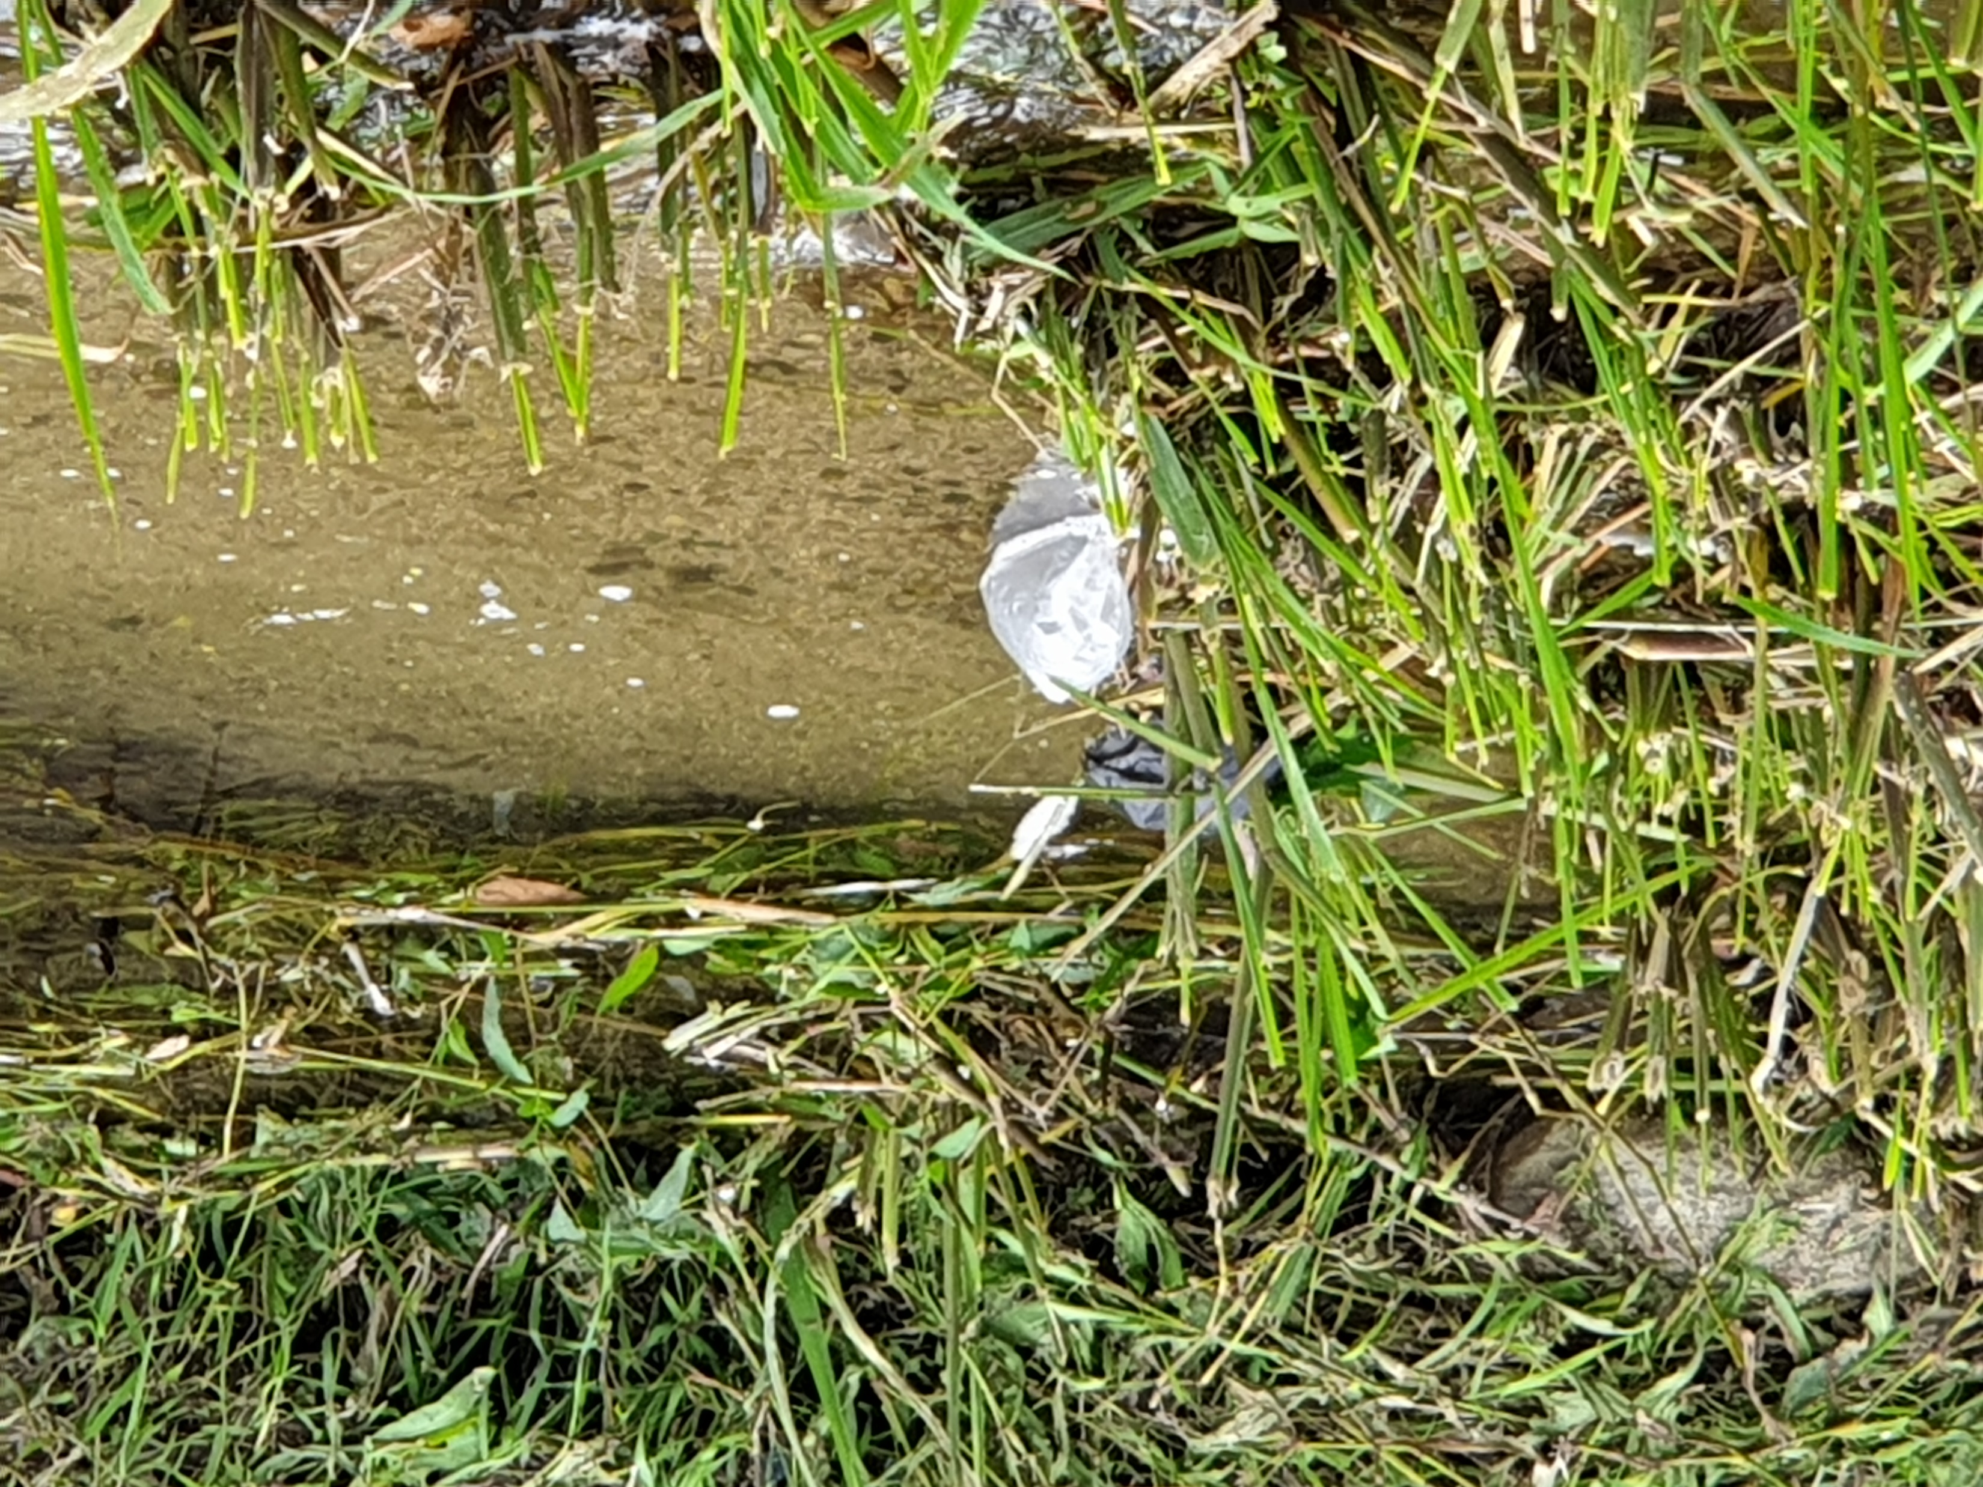
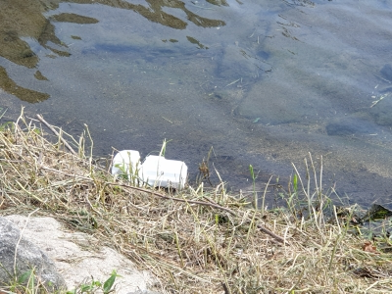
데이터 소개
깃허브에 업로드
사진 폴더와 data.csv로 구성
자세한 사항은 README.md 참고

Slide 3
문제 소개
하천 쓰레기 민원 처리 시스템
주요 기능 : 민원 신고, 민원 조회, 민원 처리
필요한 구현 수단 : 종류별 누적 민원 수 저장할 컨테이너, 각 민원을 저장할 컨테이너와 자료구조

